Slide 1
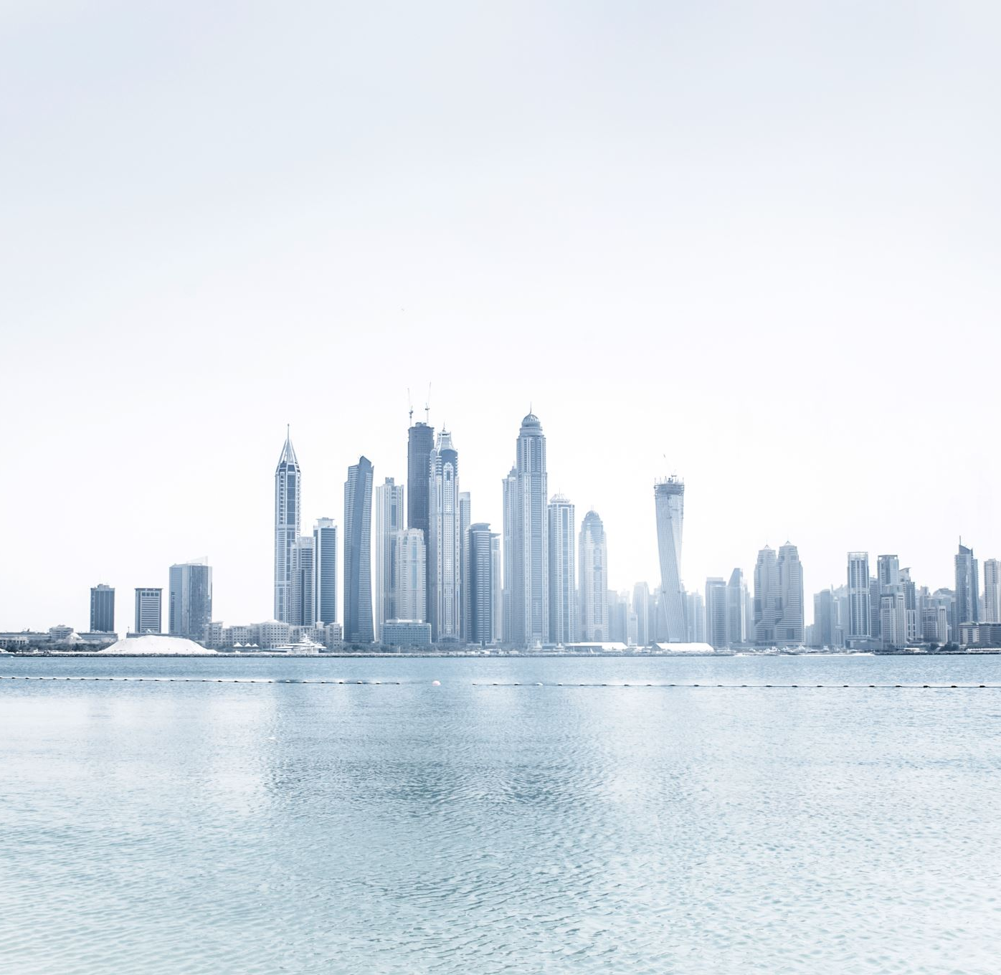
Jumeirah Living Marina Gate

Slide 2
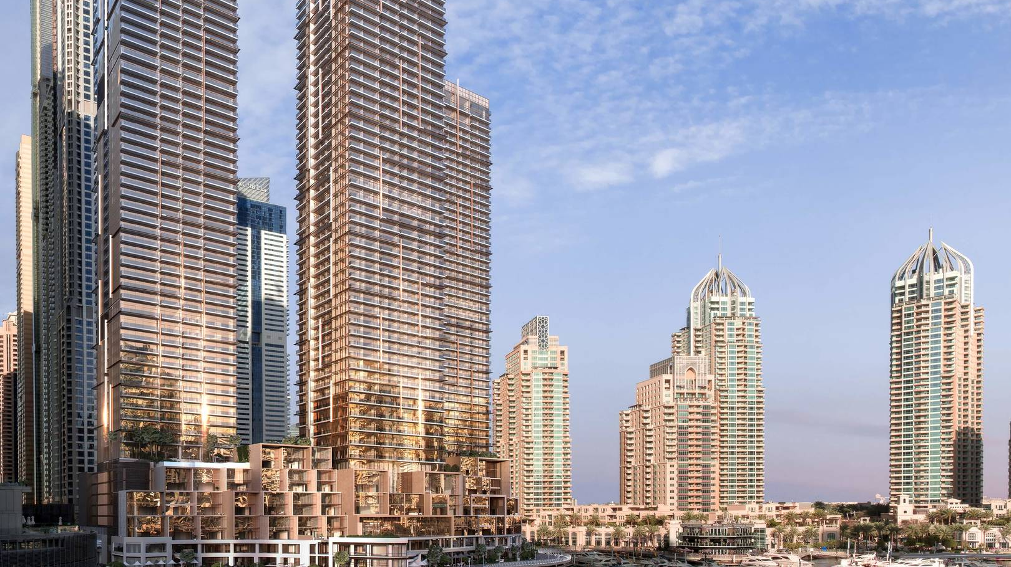

Slide 3
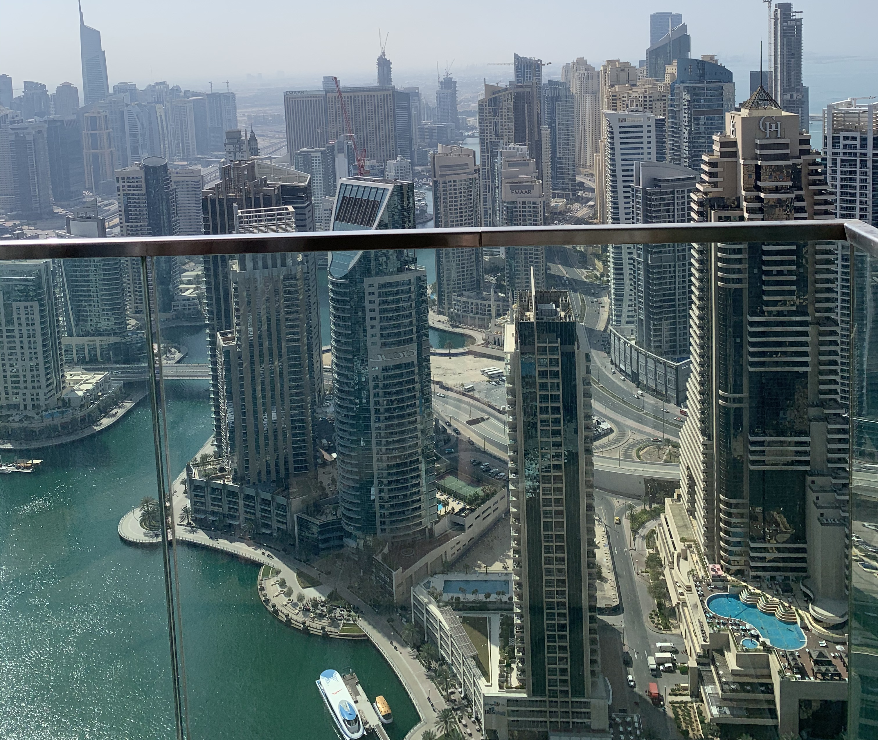
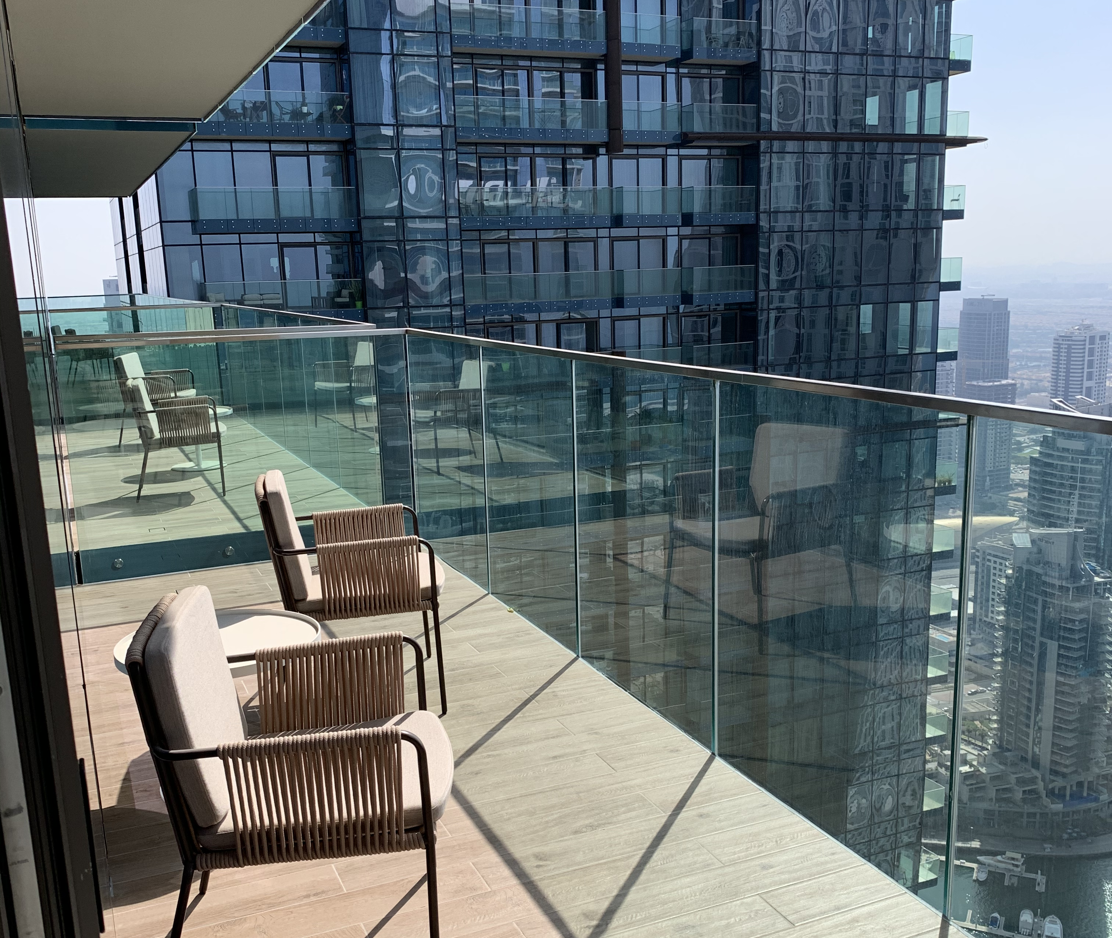
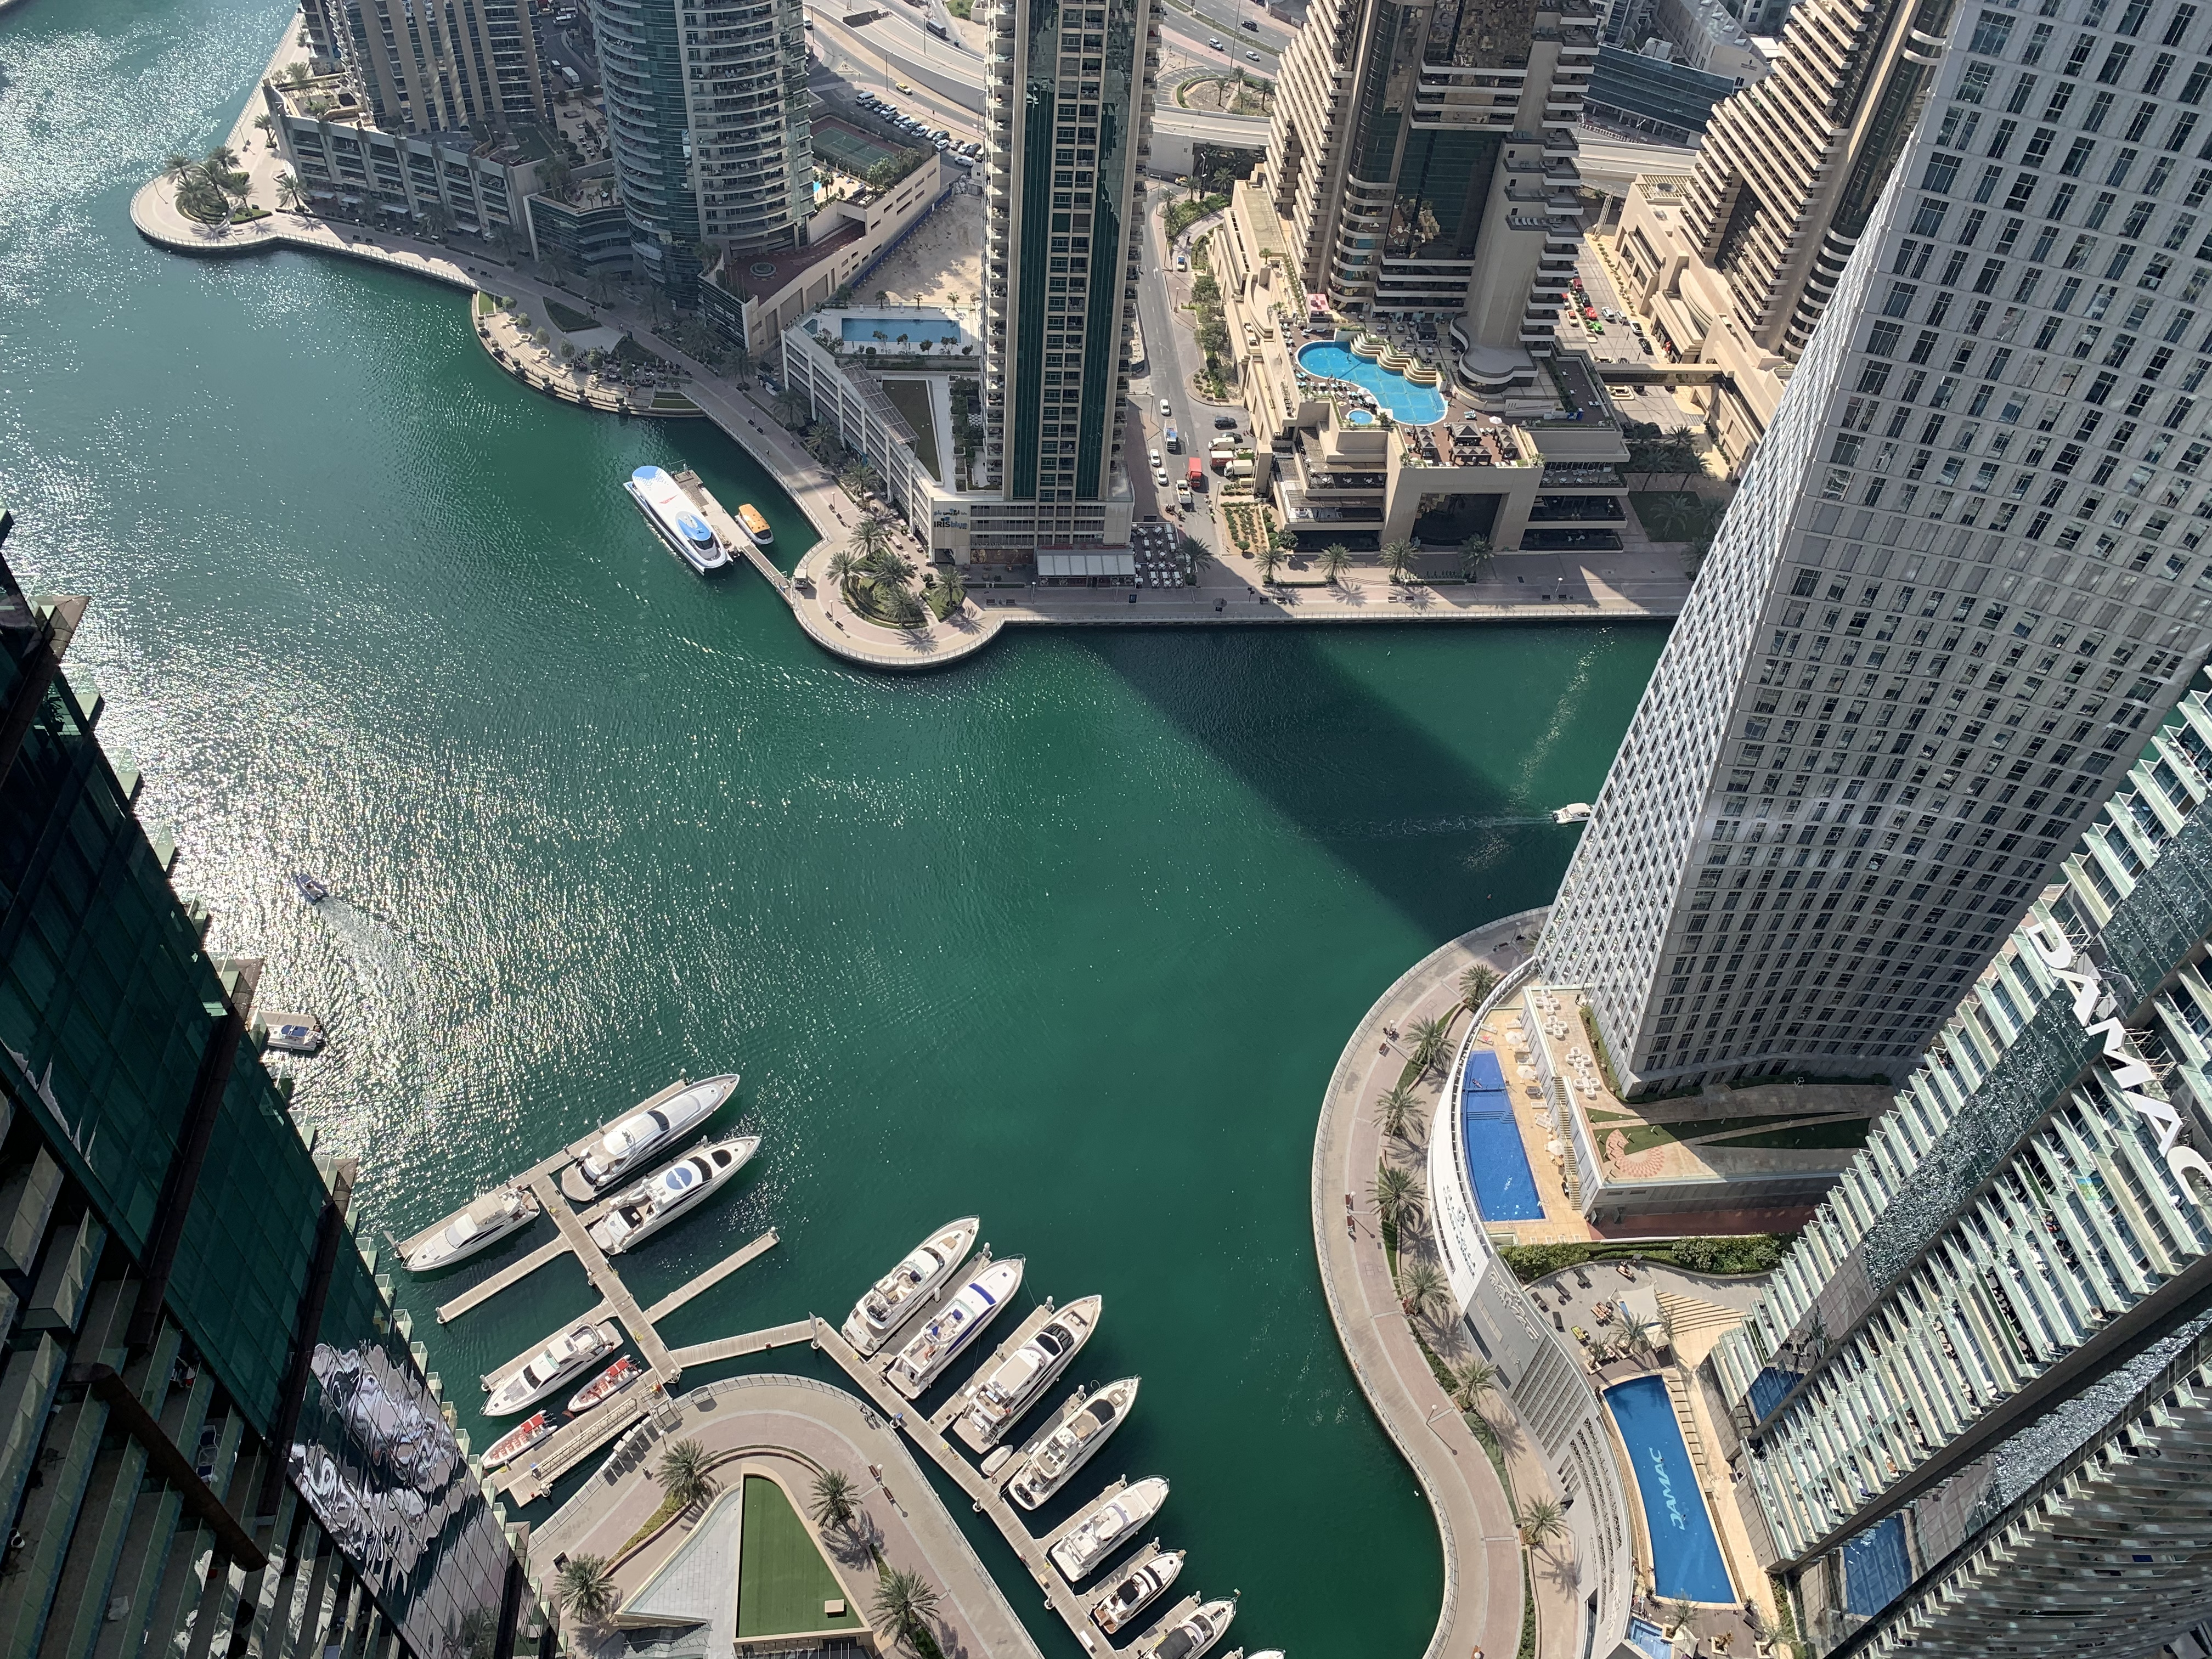
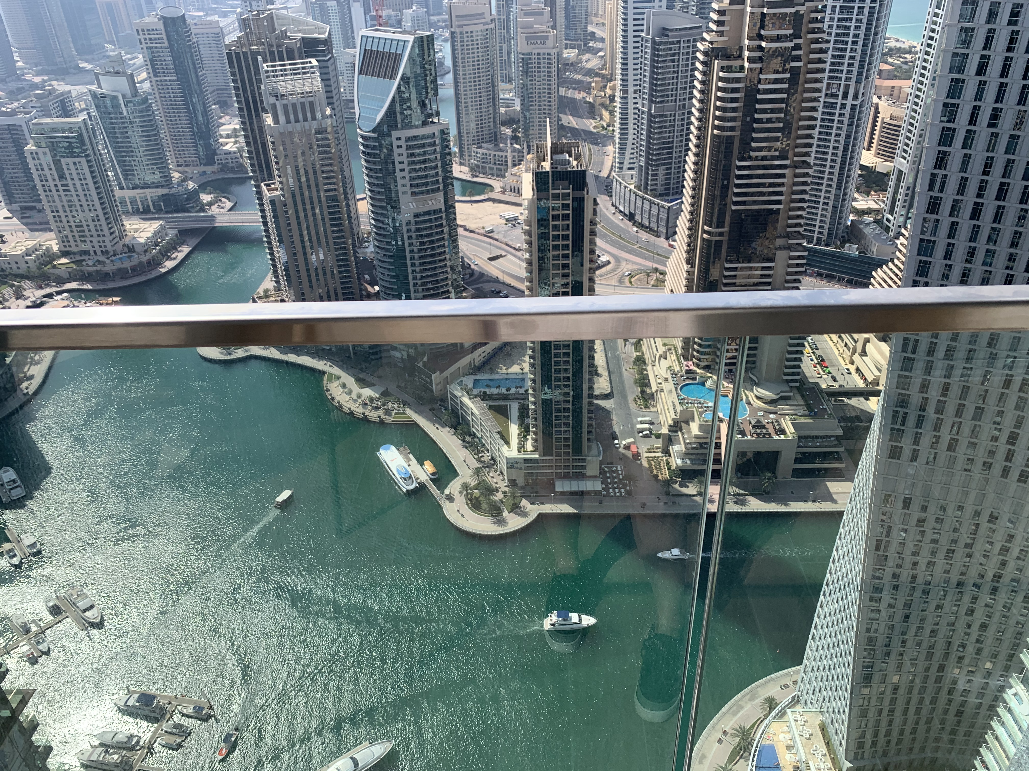
Вид Full Marina View

Slide 4
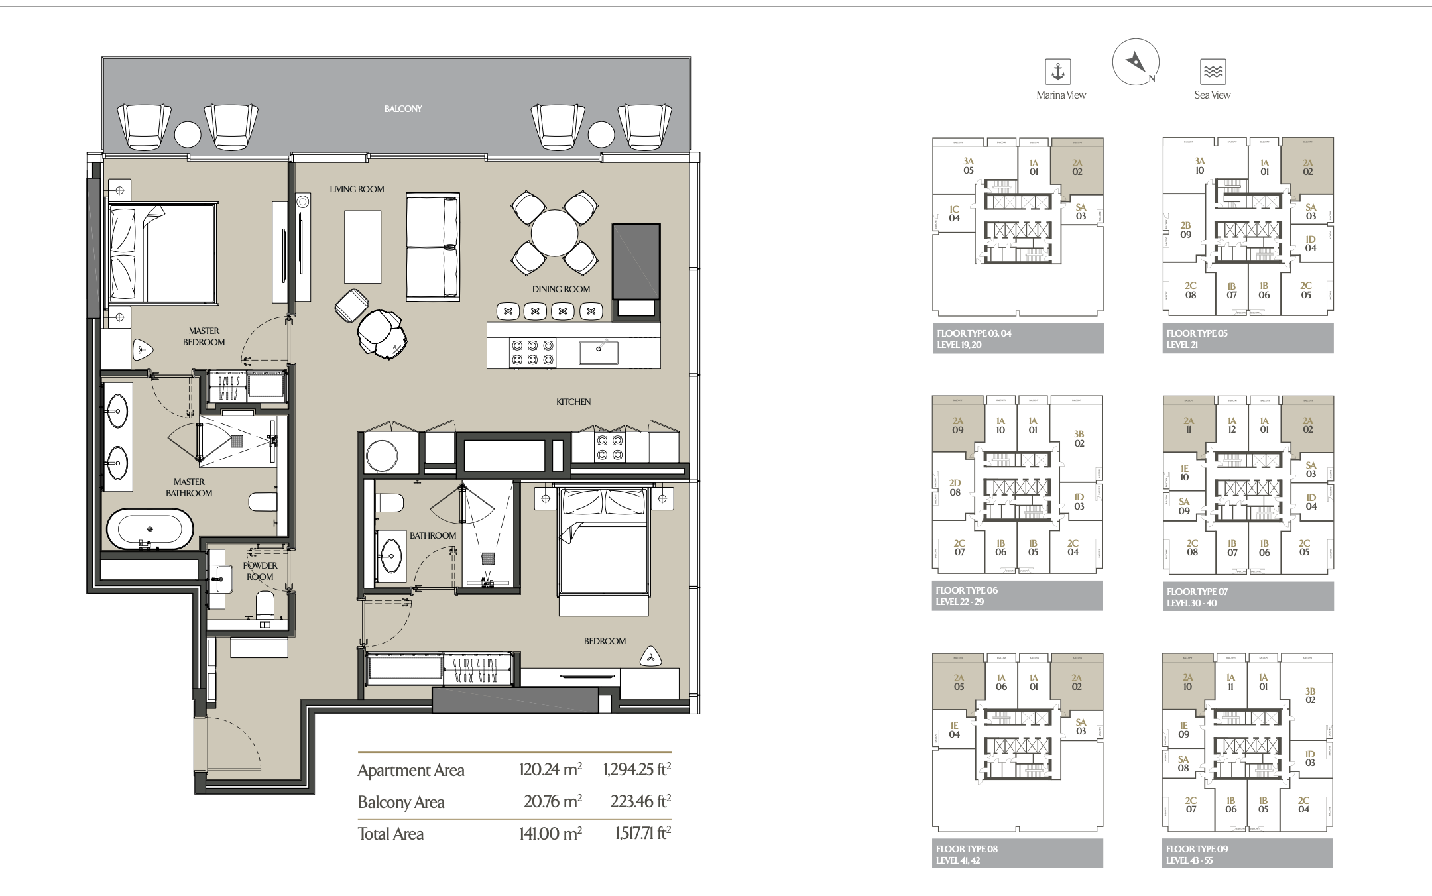

Slide 5
Квартира на две спальни
Площадь 141 кв. м
Цена: 3,476,000 дирхам – 946,366 долларов
Цена за 1 кв. м.: 24, 653 дерхама – 6, 712 долларов
На данный момент свободно 6 квартир: 30, 31, 32, 40, 42, 53 этажи.

Slide 6
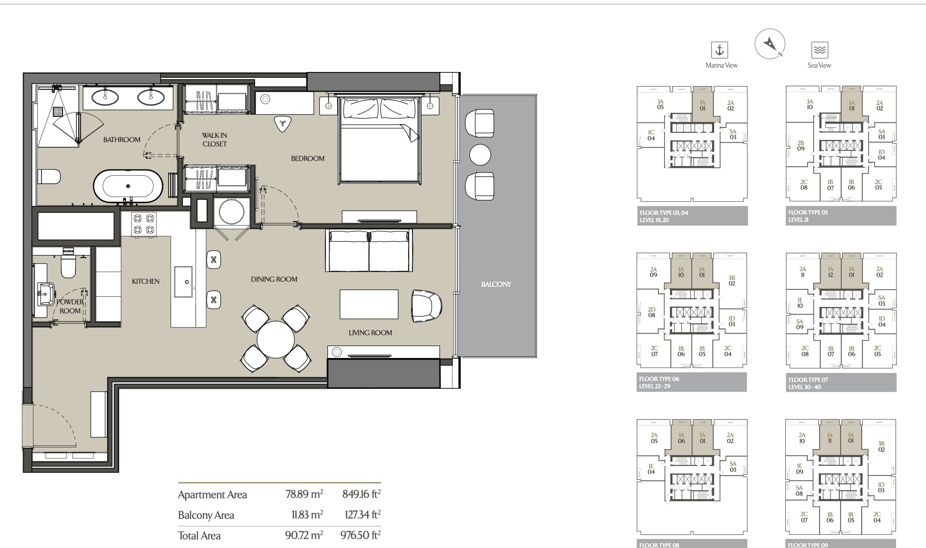

Slide 7
Квартира на 1 спальню
Площадь: 90, 72 кв. м.
Цена: 2, 379, 300 дирхам – 647, 781 долларов
Цена за 1 кв. м.: 7, 140 долларов
На данный момент свободно 4 квартиры: 36, 37, 38, 39 этажи

Slide 8
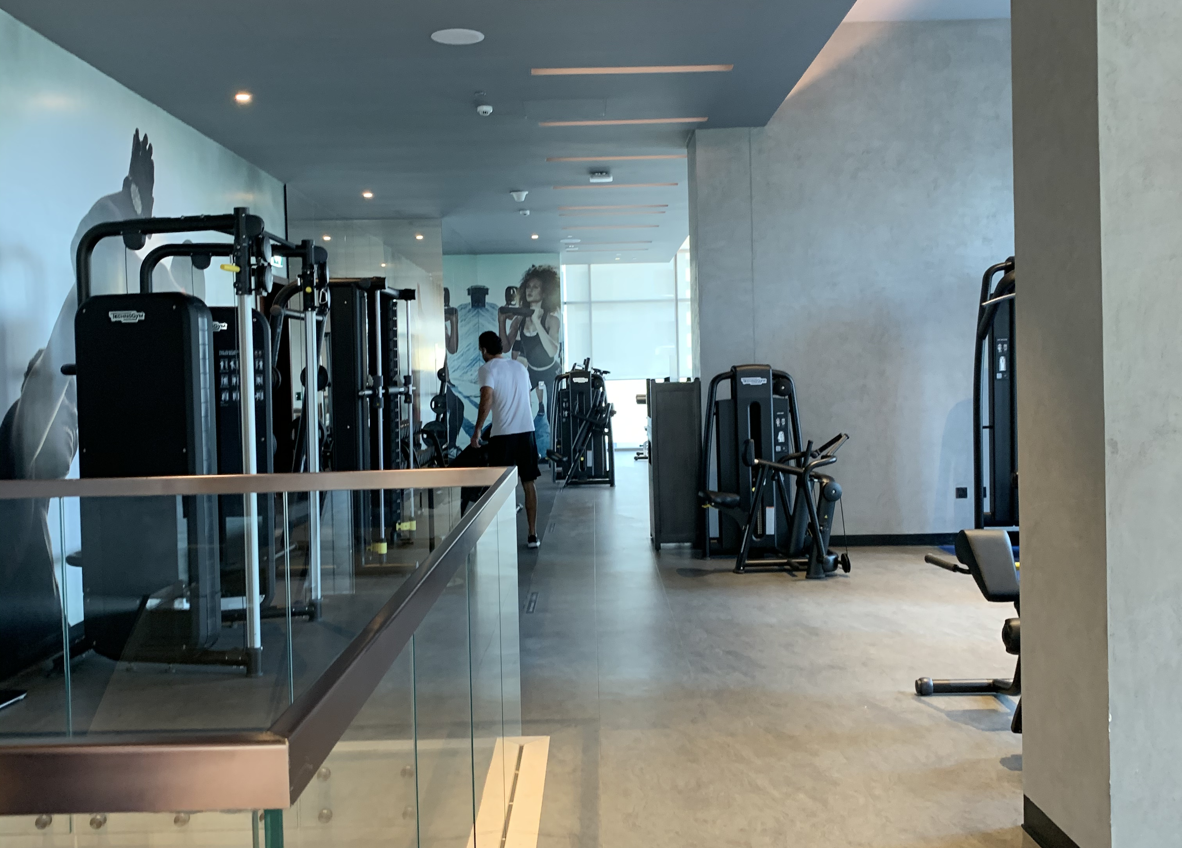
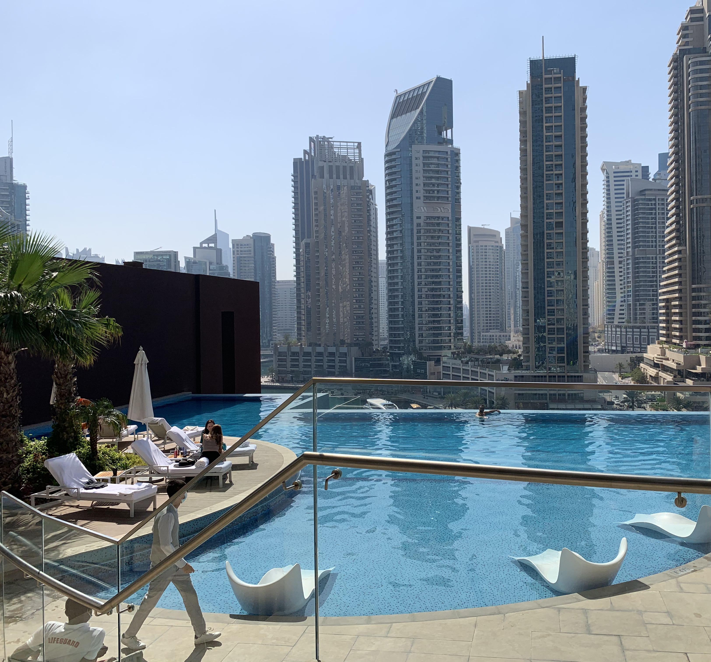
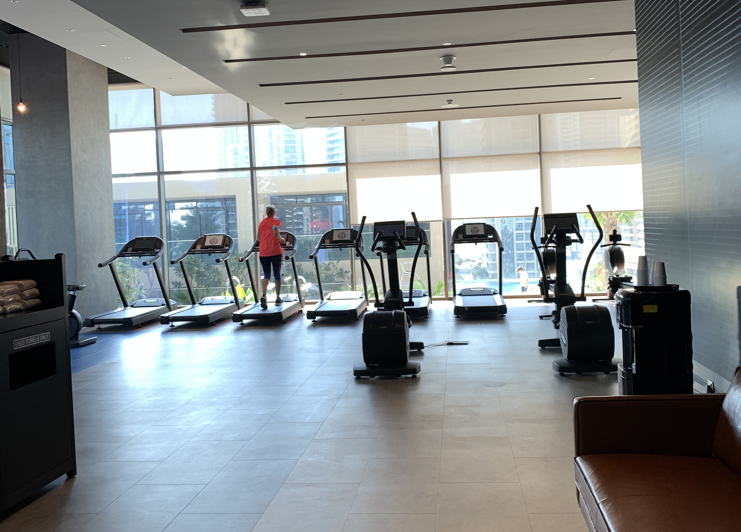

Slide 9
Варианты рассрочки
На два года
Платеж | Период | Проценты
1 | Резервация | 10%
2 | Заключение сделки | 40%
3 | Каждые полгода | 12,5%
4 | Каждые полгода | 12,5%
5 | Каждые полгода | 12,5%
6 | Каждые полгода | 12,5%

